Slide 1
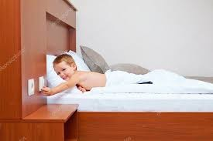
Prêt à dormir

Slide 2
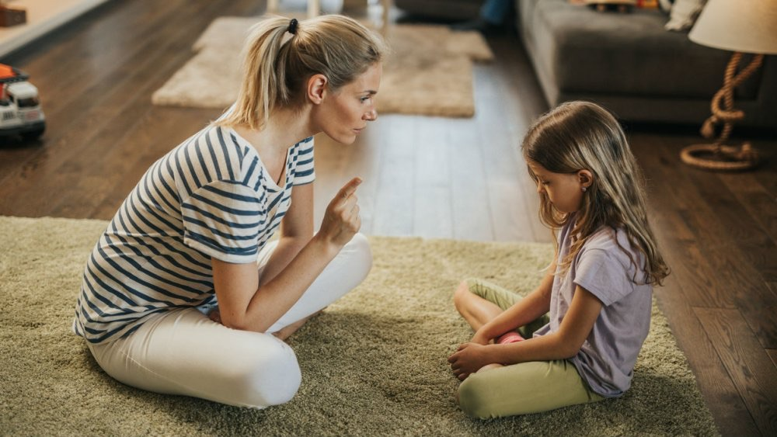
rappeler

Slide 3
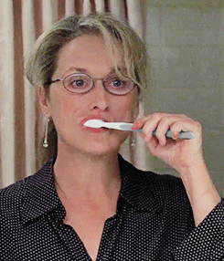
Se brosser les dents

Slide 4
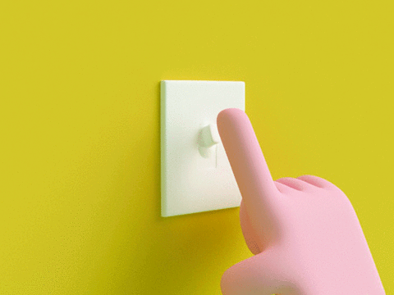
Allumer la lumière- il fait plus clair

Slide 5
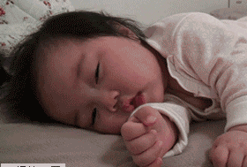
S’endormir

Slide 6
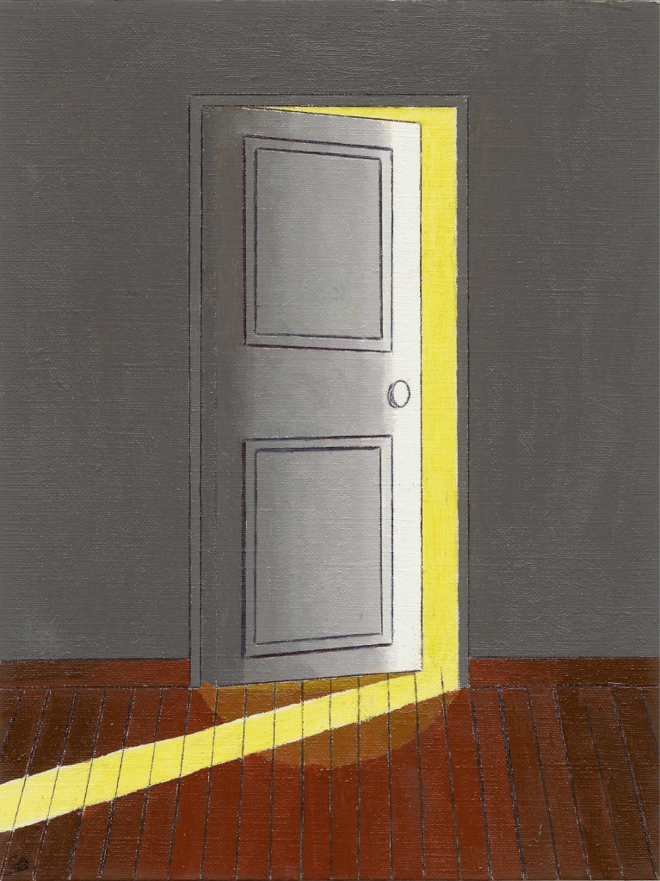
Porte un peu ouverte - entrouverte

